Slide 1


講座No.17
第9章 比較
3. いろいろな比較表現

Slide 2
P.134 基本文法の整理
・〈Which［Who］～ 比較級, A or B?〉で「A と B では、どちら［だれ］が～ですか」という意味。
・〈Which［Who］～ the ＋最上級＋ in［of］...?〉で「…（の中）でどれ［だれ］がいちばん～ですか」という意味。
・〈like A better than B〉で「B より A のほうが好きだ」という意味。
・〈比較級＋ than any other ～〉で「ほかの～よりも…」という意味。
・〈like A （the）best in［of］～〉で「～の中でいちばん A が好きだ」という意味。
・〈one of the ＋最上級 ...〉「いちばん～な…の１つ」という意味。

Slide 3
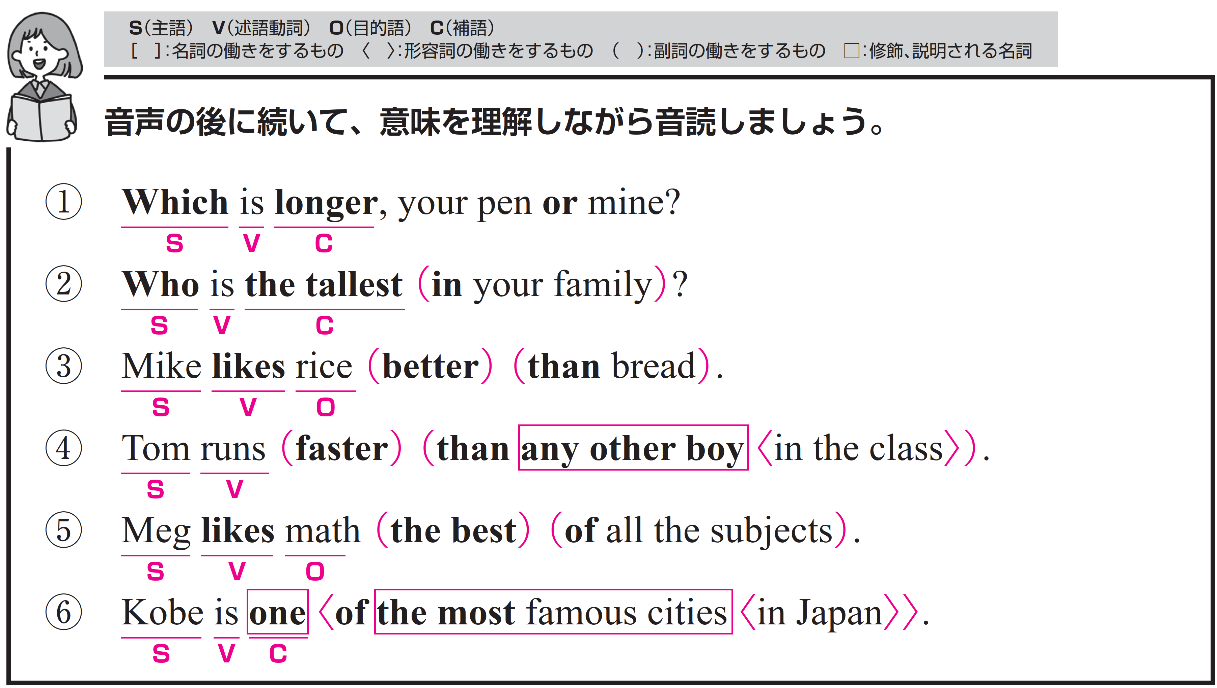
それぞれ、音声が４回ずつ流れます。音声のあとに、ポーズがありますので、すべて英語でリピートしてください。

Slide 4
構造を確認しましょう。

Slide 5
あなたのペンと私のでは、どちらが長いですか。
① Which is longer,
〇 Which がS（主語）、is がV（動詞）、 longer がC（補語）です。
② your pen or mine?
〇 前の文の選択肢を列挙しています。
〇 mine = my pen です。

Slide 6
Target Sentence
FLASH
CARD
PRACTICE！

Slide 7
どちらが より長い ですか / あなたのペンか 私のペンか /
Which is longer, /
your pen or mine? /

Slide 8
Which [i-] [l-----], /
your pen [o-] mine? /

Slide 9
どちらが より長い ですか / あなたのペンか 私のペンか /

Slide 10
どちらが より大きい ですか / 日本か イギリスか /
Which is larger, /
Japan or England? /

Slide 11
[W----] [i-] [l-----], /
Japan [o-] England? /

Slide 12
どちらが より大きい ですか / 日本か イギリスか /

Slide 13
どちらが 年下 ですか /
あなたか ナンシーか /
Who is younger, /
you or Nancy? /

Slide 14
[W--] [i-] [y-------], /
you [o-] Nancy? /

Slide 15
どちらが 年下 ですか /
あなたか ナンシーか /

Slide 16
あなたの家族の中でいちばん背が高いのはだれですか。
〇 Who がS（主語）、is がV（動詞）、
the tallest がC（補語）です。
〇 in your family は修飾語で副詞のはたらきです。
「あなたの家族の中で」という意味をもち、
the tallest を修飾し、比較の範囲を示しています。

Slide 17
Target Sentence
FLASH
CARD
PRACTICE！

Slide 18
だれですか いちばん背が高いのは / あなたの家族の中で /
Who is the tallest / in your family? /

Slide 19
Who [i-] [t--] [t------] / [i-] your family? /

Slide 20
だれですか いちばん背が高いのは / あなたの家族の中で /

Slide 21
どれですか いちばん小さいネコは / ６ひきの中で /
Which is the smallest cat / of the six? /

Slide 22
Which [i-] [t--] [s-------] cat / [o-] the six? /

Slide 23
どれですか いちばん小さいネコは / ６ひきの中で /

Slide 24
だれですか 泳ぐことが
できるのは / いちばん速く /
あなたのクラスの中で /
Who can swim / the fastest / in your class? /

Slide 25
[W--] [c--] [s---] /
[t--] [f------] /
[i-] your class? /

Slide 26
だれですか 泳ぐことが
できるのは / いちばん速く /
あなたのクラスの中で /

Slide 27
マイクはパンよりご飯が好きです。
〇 Mike がS（主語）、likes がV（動詞）、rice がO（目的語）です。
〇 better は副詞です。
「よりよく」という意味をもち、動詞 likes を修飾しています。
〇 than bread は修飾語で副詞のはたらきです。
「パンより」という意味をもち、
better の比較の対象を示しています。

Slide 28
Target Sentence
FLASH
CARD
PRACTICE！

Slide 29
マイクは 好きです ご飯が /
もっと / パンより /
Mike likes rice /
better / than bread. /

Slide 30
Mike [l----] rice /
[b-----] / [t---] bread. /

Slide 31
マイクは 好きです ご飯が /
もっと / パンより /

Slide 32
マイクは 好きです 魚が /
もっと / 肉より /
Mike likes fish /
better / than meat. /

Slide 33
Mike [l----] fish /
[b-----] / [t---] meat. /

Slide 34
マイクは 好きです 魚が /
もっと / 肉より /

Slide 35
私は 好きです 黒色が /
もっと / 白色より /
I like black /
better / than white. /

Slide 36
I [l---] black /
[b-----] / [t---] white. /

Slide 37
私は 好きです 黒色が /
もっと / 白色より /

Slide 38
トムはクラスの他のどの男の子よりも速く走ります。
〇 Tom がS（主語）、runs がV（動詞）です。
〇 faster は副詞です。「より速く」という意味をもち、
どのように走るか を説明しています。
〇 than any other boy in the class は修飾語で
副詞のはたらきです。
「クラスの他のどの男子より」という意味をもち、
faster の比較の対象を示しています。
〇 in the class は修飾語で形容詞のはたらきです。
any other boy を説明しています。

Slide 39
Target Sentence
FLASH
CARD
PRACTICE！

Slide 40
トムは 走ります より速く / 他のどの男の子よりも /
クラスの中で /
Tom runs faster /
than any other boy / in the class. /

Slide 41
Tom [r---] [f-----] /
[t---] any other boy / [i-] the class. /

Slide 42
トムは 走ります より速く / 他のどの男の子よりも /
クラスの中で /

Slide 43
トムは 走ります より速く / 他のどの生徒よりも /
彼の学校の中で /
Tom runs faster /
than any other student / in his school. /

Slide 44
Tom [r---] [f-----] /
[t---] [a--] [o----] student / [i-] his school. /

Slide 45
トムは 走ります より速く /他のどの生徒よりも /
彼の学校の中で /

Slide 46
２月は より寒い です / 他のどの月よりも /
一年の中で /
February is colder /
than any other month / of the year. /

Slide 47
February [i-] [c-----] /
[t---] [a--] [o----] month / [o-] the year. /

Slide 48
２月は より寒い です / 他のどの月よりも /
一年の中で /

Slide 49
メグはすべての教科の中で数学がいちばん好きです。
〇 Meg がS（主語）、likes がV（動詞）、math がV（動詞）です。
〇 the best は副詞です。
「最もよく、いちばん」という意味をもち、
動詞 likes を説明しています。
〇 of all the subjects は修飾語で副詞のはたらきです。
「すべての教科の中で」という意味をもち、
the best を修飾し、比較の範囲を示しています。

Slide 50
Target Sentence
FLASH
CARD
PRACTICE！

Slide 51
メグは 好きです 数学が /
いちばん / 全ての教科の中で /
Meg likes math / the best / of all the subjects. /

Slide 52
Meg [l----] math /
[t--] [b---] /
[o-] all the subjects. /

Slide 53
メグは 好きです 数学が /
いちばん / 全ての教科の中で /

Slide 54
メグは 好きです 春が /
いちばん / 全ての季節の中で /
Meg likes spring / the best / of all the seasons. /

Slide 55
Meg [l----] spring /
[t--] [b---] /
[o-] [a--] [t--] seasons. /

Slide 56
メグは 好きです 春が /
いちばん / 全ての季節の中で /

Slide 57
私は 好きです イチゴが /
いちばん / 全ての果物の中で /
I like strawberries /
the best / of all fruits. /

Slide 58
I [l---] strawberries /
[t--] [b---] /
[o-] [a--] fruits. /

Slide 59
私は 好きです イチゴが /
いちばん / 全ての果物の中で /

Slide 60
神戸は日本でいちばん有名な都市の１つです。
〇 Kobe がS（主語）、is がV（動詞）、one がC（補語）です。
〇 of the most famous cities in Japanは修飾語で
形容詞のはたらきです。
「日本にある最も有名な都市のうちの」という意味をもち、
one を説明しています。
〇 in Japan は修飾語で形容詞のはたらきです。
「日本で」という意味をもち、
the most famous cities を説明しています。

Slide 61
Target Sentence
FLASH
CARD
PRACTICE！

Slide 62
神戸は ひとつ です /
いちばん有名な都市の /
日本の中で /
Kobe is one /
of the most famous
cities / in Japan. /

Slide 63
Kobe [i-] one /
[o-] [t--] [m---] [f-----]
cities / [i-] Japan. /

Slide 64
神戸は ひとつ です /
いちばん有名な都市の /
日本の中で /

Slide 65
東京は ひとつ です /
いちばん大きな都市の /
世界中で /
Tokyo is one /
of the biggest cities / in the world. /

Slide 66
Tokyo [i-] [o--] /
[o-] [t--] [b------] cities / [i-] the world. /

Slide 67
東京は ひとつ です /
いちばん大きな都市の /
世界中で /

Slide 68
ここは ひとつ です /
いちばん美味しい
レストランの /この町の中で /
This is one /
of the most delicious restaurants / in this town. /

Slide 69
This [i-] [o--] /
[o-] [t--] [m---] [d--------]
restaurants / in this town. /

Slide 70
ここは ひとつ です /
いちばん美味しい
レストランの /この町の中で /

Slide 71
Vocabulary
FLASH
CARD
PRACTICE！

Slide 72
Ready？
スライドを見ながらリピートしましょう

Slide 73
長い
［l---］

Slide 74
long

Slide 75
長い

Slide 76
…かまたは～
［o-］

Slide 77
or

Slide 78
…かまたは～

Slide 79
背が高い
［t---］

Slide 80
tall

Slide 81
背が高い

Slide 82
ご飯
［r---］

Slide 83
rice

Slide 84
ご飯

Slide 85
もっとよく
［b-----］

Slide 86
better

Slide 87
もっとよく

Slide 88
パン
［b----］

Slide 89
bread

Slide 90
パン

Slide 91
速く
［f---］

Slide 92
fast

Slide 93
速く

Slide 94
ほかの
［o----］

Slide 95
other

Slide 96
ほかの

Slide 97
確認テスト
英語にしなさい

Slide 98
確認テスト①
長い
［long］

Slide 99
確認テスト②
…かまたは～
［or］

Slide 100
確認テスト③
背が高い
［tall］

Slide 101
確認テスト④
ご飯
［rice］

Slide 102
確認テスト⑤
もっとよく
［better］

Slide 103
確認テスト⑥
パン
［bread］

Slide 104
確認テスト⑦
速く
［fast］

Slide 105
確認テスト⑧
ほかの
［other］

Slide 106

P.135 トレーニング
…より～のほうが好きです。

Slide 107
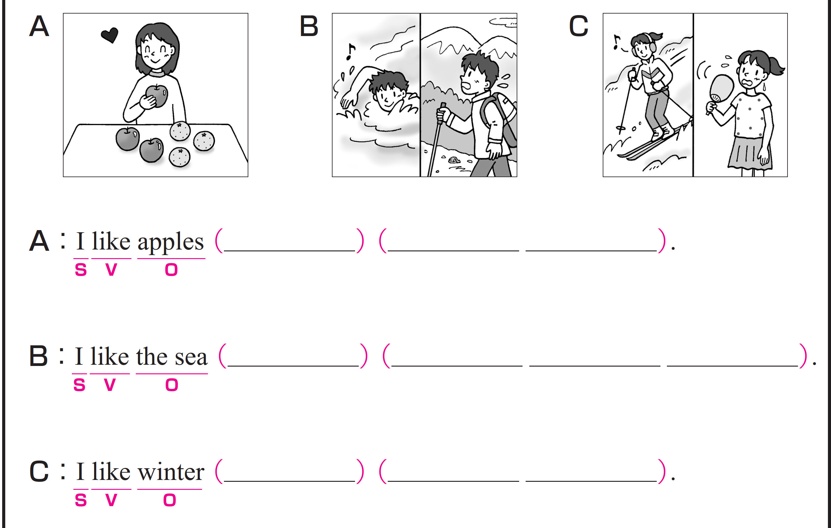
A から C のイラストに合う英文になるように、空欄にあてはまる
英語を書いてください。

Slide 108
次は、音声を聞いて、確認してください。
better than oranges
better than the mountains
better than summer

Slide 109
完成した英文を、声に出して音読しておきましょう。
better than oranges
better than the mountains
better than summer

Slide 110
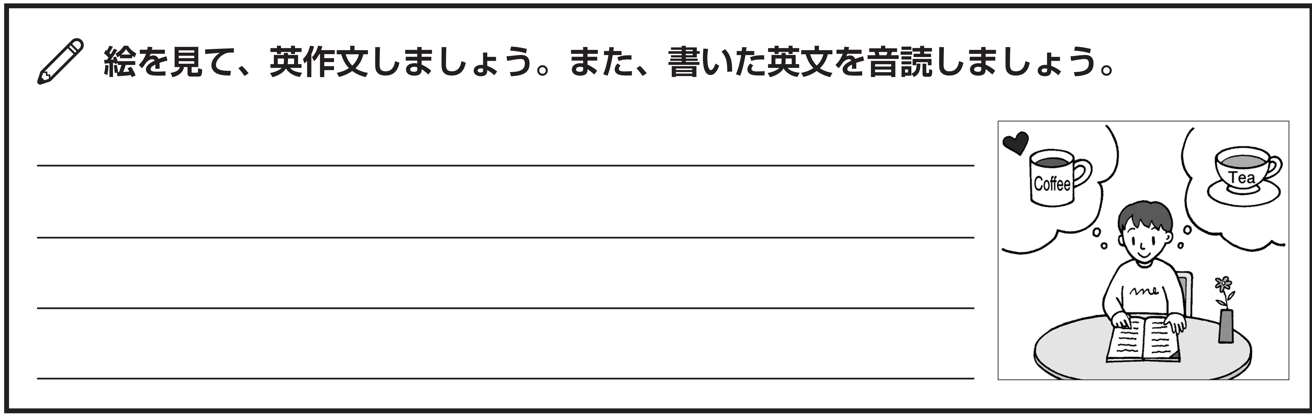
練習したターゲットセンテンスを使って、英作文しましょう。
I like coffee better than tea.

Slide 111
P.136～140 英語の文章を読もう
学習した文法をふくむ英語の文章を読みましょう。

Slide 112
STEP １ Scanning
情報を検索しながら聞く！

Slide 113



STEP１の日本語と、放送される英文の
内容が合っているか聞き取りましょう。
標準
倍速
「話し手はパンは日本の文化の１つだと考えています」

Slide 114
英文がどれくらい理解できたかチェックしましょう。

Slide 115
Vocabulary
FLASH
CARD
PRACTICE！

Slide 116
Ready？
スライドを見ながらリピートしましょう

Slide 117
心配する
［w----］

Slide 118
worry

Slide 119
心配する

Slide 120
年下の
［y----］

Slide 121
young

Slide 122
年下の

Slide 123
よく
［o----］

Slide 124
often

Slide 125
よく

Slide 126
働く
［w---］

Slide 127
work

Slide 128
働く

Slide 129
都市
［c---］

Slide 130
city

Slide 131
都市

Slide 132
…だと思う
［t----］

Slide 133
think

Slide 134
…だと思う

Slide 135
…の中のひとつ
[o--] [o-]

Slide 136
one of

Slide 137
…の中のひとつ

Slide 138
文化
［c------］

Slide 139
culture

Slide 140
文化

Slide 141
…すべきである
［s-----］

Slide 142
should

Slide 143
…すべきである

Slide 144
…を守る
［p------］

Slide 145
protect

Slide 146
…を守る

Slide 147
確認テスト
英語にしなさい

Slide 148
確認テスト①
心配する
［worry］

Slide 149
確認テスト②
年下の
［young］

Slide 150
確認テスト③
よく
［often］

Slide 151
確認テスト④
働く
［work］

Slide 152
確認テスト⑤
都市
［city］

Slide 153
確認テスト⑥
…だと思う
［think］

Slide 154
確認テスト⑦
…の中のひとつ
[one] [of]

Slide 155
確認テスト⑧
文化
［culture］

Slide 156
確認テスト⑨
…すべきである
［should］

Slide 157
確認テスト⑩
…を守る
［protect］

Slide 158
STEP ２ Slash Reading
意味のまとまりに分ける！

Slide 159
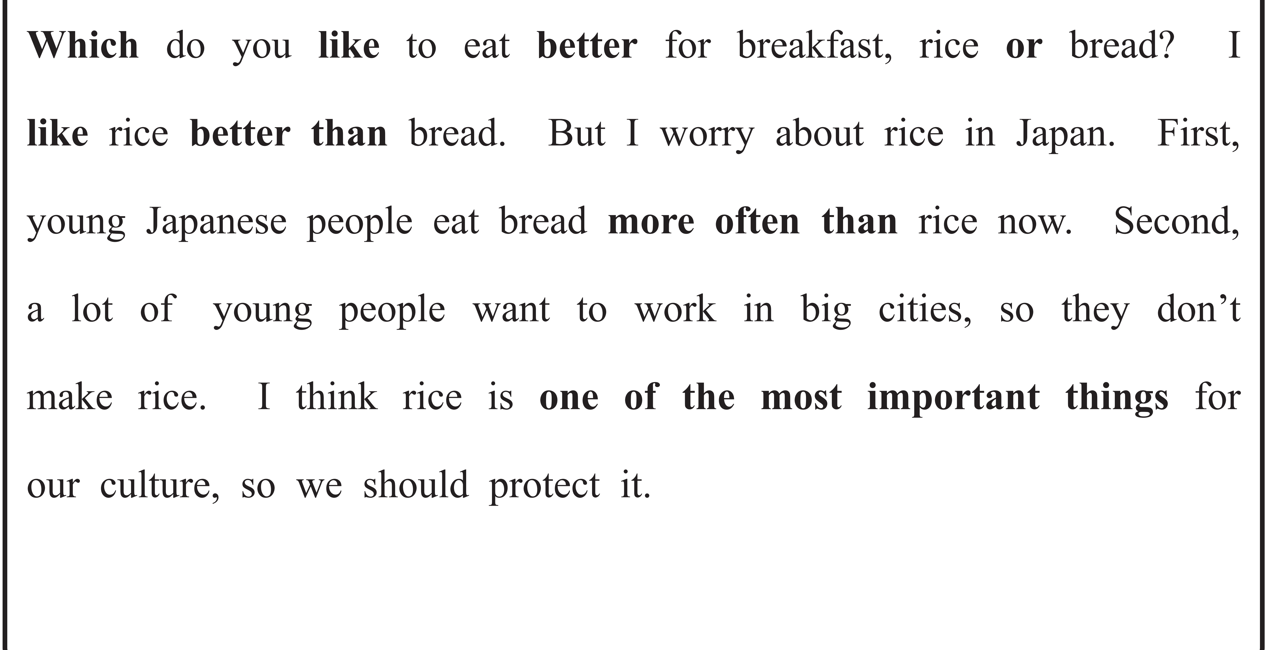
意味のまとまりごとに、短いポーズが入りますので、
スラッシュで区切って意味を考えながら音声を聞いてみましょう。

Slide 160
構造を確認しましょう。

Slide 161
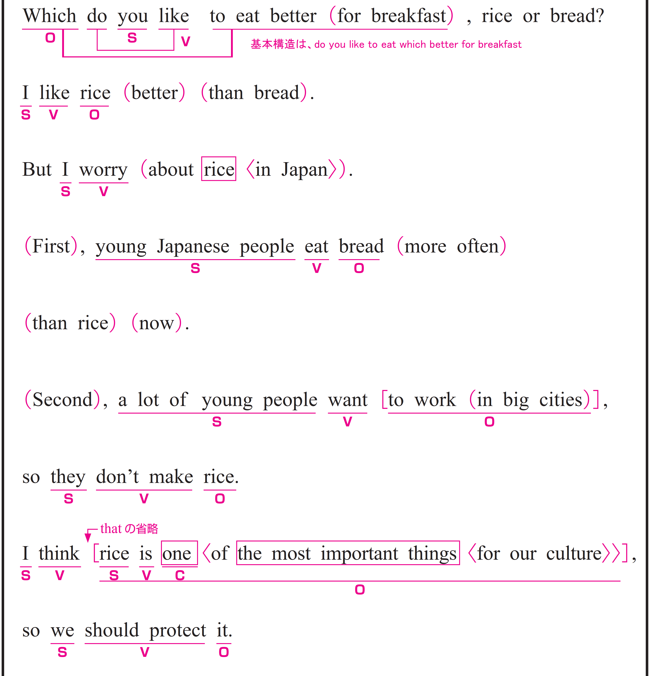
あなたは朝食にご飯とパンのどちらを食べるのが好きですか。
〇 you が S（主語）、（do ～） like が V（動詞）、
to eat （Which） better for breakfast が O（目的語）です。
〇 for breakfast は修飾語で副詞のはたらきです。
「朝食に」という意味をもちます。
ここでは、eat を修飾しています。
〇 rice or bread はカンマ (,) を用いて Which の内容を補足します。
「ご飯かパン」の選択肢を提示しています。

Slide 162
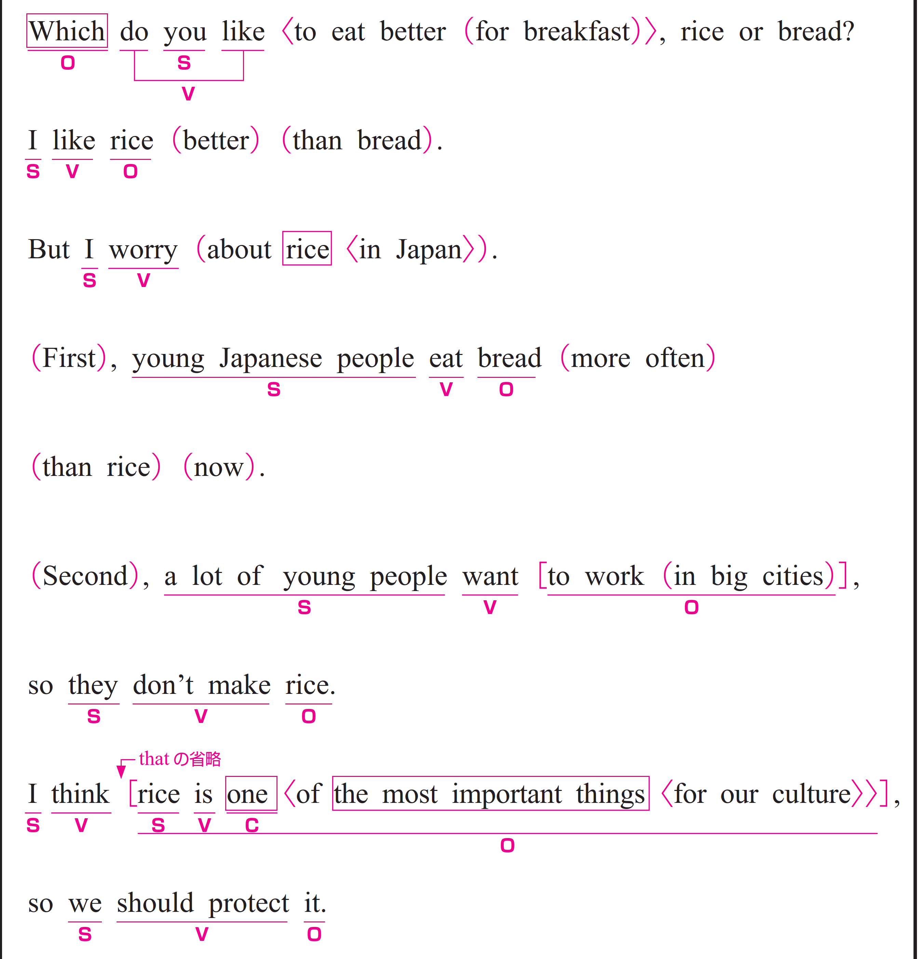
私はパンよりご飯が好きです。
〇 I がS（主語）、like がV（動詞）、rice がO（目的語）です。
〇 better は副詞です。
「よりよく」という意味をもち、動詞 likes を修飾しています。
〇 than bread は修飾語で副詞のはたらきです。
「パンより」という意味をもち、
better の比較の対象を示しています。

Slide 163
でも、私は日本の米について心配しています。
〇 I が S（主語）、 worry が V（動詞）です。
〇 about rice in Japan は修飾語で副詞のはたらきです。
「日本の米について」という意味をもち、
動詞 worry を修飾しています。
〇 in Japan は修飾語で形容詞のはたらきです。
rice を説明しています。

Slide 164
まず、今、若い日本の人々はご飯よりもパンをよく食べます。
① First,
〇 副詞です。
「第一に」という意味をもち、文全体を修飾しています。
② young Japanese people eat bread more often than rice now.
〇 young Japanese people がS（主語）、eat がV（動詞）、
bread がO（目的語）です。
〇 more often は副詞です。
「より頻繁に」という意味をもち、動詞 eat を修飾しています。
〇 than rice は修飾語で副詞のはたらきです。
「ご飯より」という意味をもち、more often の比較の対象を示しています。
〇 now は副詞です。
「今では」という意味をもち、文全体を修飾しています。

Slide 165
次に、たくさんの若い人々が大都市で働きたがるので、彼らは米を作りません。
① Second,
〇 副詞です。
「第二に」という意味をもち、文全体を修飾しています。
② a lot of young people want to work in big cities,
〇 a lot of young people がS（主語）、want がV（動詞）、
to work in big cities がO（目的語）です。
〇 to work in big cities は「大都市で働くこと」という意味で、
名詞として扱っています。
〇 in big cities は修飾語で副詞のはたらきです。
「大都市で」という意味をもち、動詞 work を修飾しています。

Slide 166
次に、たくさんの若い人々が大都市で働きたがるので、彼らは米を作りません。
③ so they don’t make rice.
〇 they がS（主語）、don’t make がV（動詞）、rice がO（目的語）です。
〇 so は、2つの文（「a lot ～」と「they don’t ～」）をつなぎ、
前の内容を受けて、その結果こうなるという意味を表しています。

Slide 167
私は米は私たちの文化にとって最も大切なものの１つだと思います。だから私たちはそれを守るべきです。
① I think rice is one of the most important things for our culture,
〇 I がS（主語）、 think がV（動詞）、 rice is one of the most important
things for our culture, （so we should protect it） が O（目的語）です。
② rice is one of the most important things for our culture
〇 主語と動詞をふくむ節（名詞節）です。
〇 rice がS（主語）、 is がV（動詞）、one がC（補語）です。
〇 of the most important things for our culture は修飾語で
形容詞のはたらきです。one を説明しています。
〇 for our culture は修飾語で形容詞のはたらきです。
the most important things を説明しています。

Slide 168
私は米は私たちの文化にとって最も大切なものの１つだと思います。だから私たちはそれを守るべきです。
③ so we should protect it.
〇 we がS（主語）、should protect がV（動詞）、it がO（目的語）です。
〇 it はここでは、rice を指しています。
〇 so は、2つの文（「rice is ～」と「we should ～」）をつなぎ、
前の内容を受けて、その結果こうなるという意味を表しています。

Slide 169
語順を意識しながら
音声を聞いてみましょう。

Slide 171
STEP ３ Repeating
ネイティブスピーカーに続いて音読する！

Slide 172
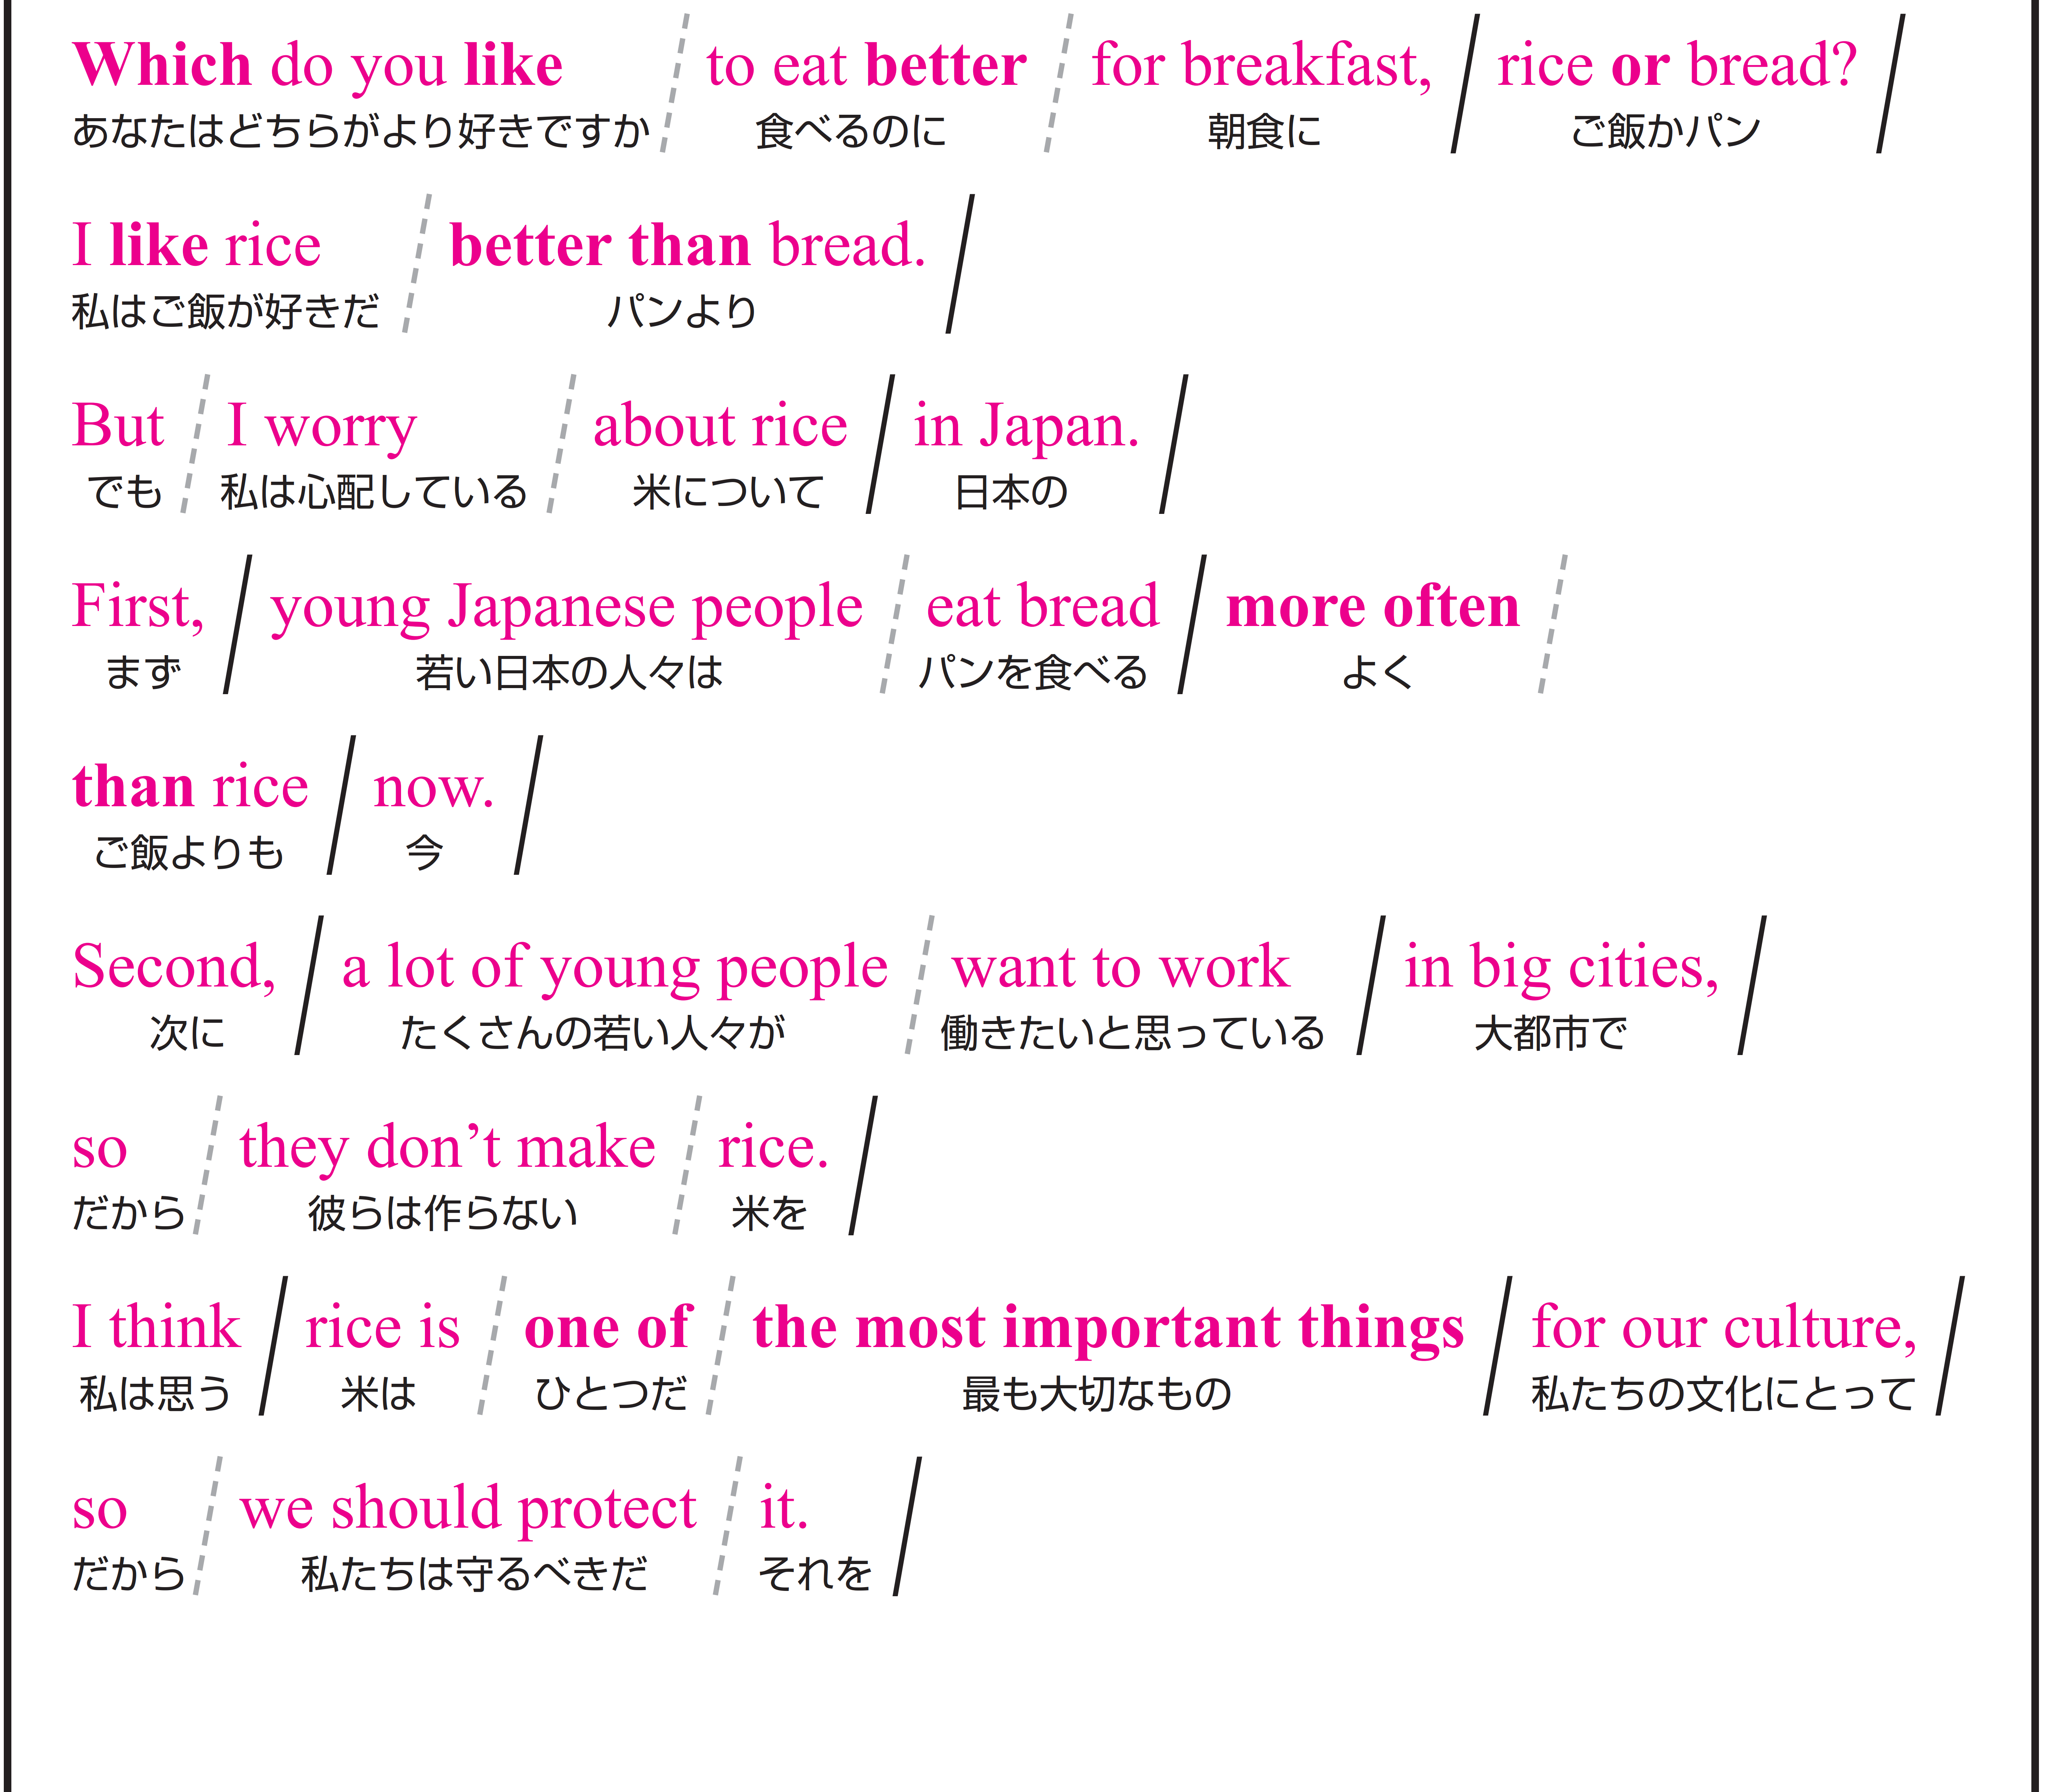
STEP４の本文を見ながら、音声の後に続いて、リピートしてみましょう。

Slide 173
STEP ４ Sight Translation①
英語の語順通りに音読する！

Slide 174

自主練
１分間
スラッシュごとに、英語→日本語
声に出して覚えましょう

Slide 175
Don’t be quiet !

Slide 176
Ready？

Slide 177

Work in Pairs！
Work in Pairs！

Slide 178
Stand up!

Slide 179
スラッシュごとに英語と日本語を交互に音読してください。
終わったら役割を交代してください。
Aさん：英語
テキストを見てOK。ただし、パートナーへのアイコンタクト＆スマイルを忘れずにすること。
Bさん：日本語
テキストを見てOK。ただし、パートナーへのアイコンタクト＆スマイルを忘れずにすること。

Slide 180
Ready？
4分間

Slide 181
STEP ５ Sight Translation②
英語の語順通りに音読する

Slide 182
Stand up!

Slide 183
スラッシュごとに英語を音読し、日本語に訳してください。
終わったら役割を交代してください。
Aさん：英語
テキストを見てOK。
パートナーに伝わるように一生懸命音読する。
Bさんは、あなたの声だけが頼りです！
Bさん：日本語
テキストは見ない！
不自然な日本語でいいのでクイックレスポンス。
反射神経＆集中力を高めろ！

Slide 184
Ready？
4分間

Slide 185
STEP ６ Dictation
英語の音声を書き取る！

Slide 186
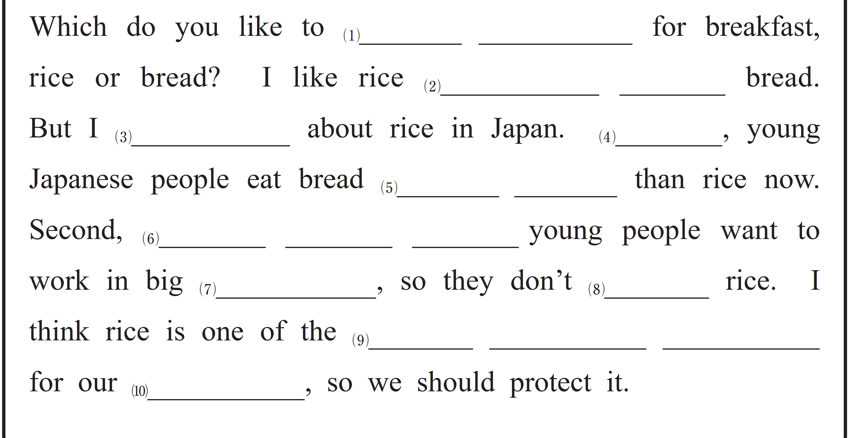
音声を聞いて、単語を書き取りましょう。
1回目 ： 書き取るためのポーズが入った音声
2回目 ： ナチュラルスピードの音声
ポーズあり
ポーズなし
eat better
better than
worry
First
more often
a lot of
cities
make
most important things
culture

Slide 187
STEP ７ Shadowing
ネイティブスピーカーのすぐ後に音読する！

Slide 188

本文を見ないで、音声のすぐあとを追いかけるように、音読してください。
ポーズあり
ポーズなし

Slide 189
STEP ８ Listening Check
学習の成果を確かめよう！

Slide 190

最初に聞いた音声が、どれくらい聞ける
ようになったか確認しておきましょう。
標準
倍速
STEP1
STEP8

Slide 191
That’s all
for today.

